Slide 1
Bem-vindos à FAM
Algoritmos e Lógica
de Programação
Prezados discentes. Tenham todos um excelente semestre!
SEMESTRE 1 / 2026

Slide 2
Algoritmos e Lógica de Programação
PROF. ESP. Wagner ballak
• Sou docente E Profissional de T.I. há 26 anos.
• Administrador, Matemático e Analista de Sistemas.
• CEO DA BALLAK T.I. desde o ano 2000, com expertise em desenvolvimento de soluções, atendendo a centenas de clientes no Brasil e no exterior.
• Possuo dez formações acadêmicas completas e uma incompleta.
• Possuo 4 livros publicados pela Editora Clube de Autores.
• Sou instrutor nas plataformas de e-learning (educação) UDEMY, HOTMART e KIWIFY.
PORTFÓLIOS: www.ballak.pro.br | www.sistemasballak.tec.br

Slide 3
RECADOS
Algoritmos e Lógica
de Programação

Slide 4
Algoritmos e Lógica de Programação
A1:
13 a 15/04/2026 (Unificada)
2 pONTOS
15 a 17/04/2026 (CONTINUADA)
3 pONTOS
A2:
08 a 12/06/2026
3 pONTOS
CONTEEX - 25/5 a 03/06
2 pontos
15 quest. de múltipla escolha: 0,15
2 dissertativas: 0,75
A3:
22 e 23/06/2026
SUBSTITUTIVA
5 pontos
A1 (continuada) + dois instrumentos definidos pelo professos (prova +
01 atividades, ou 02 atividades)

Slide 5
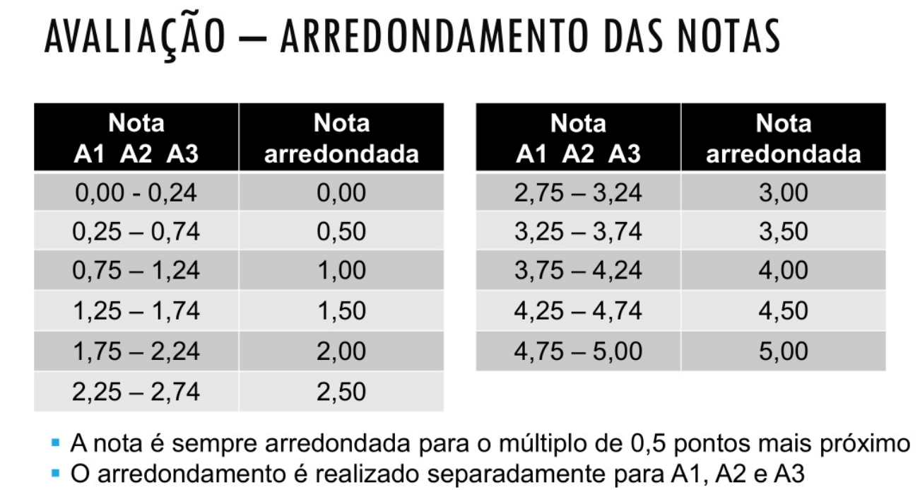
Algoritmos e Lógica de Programação

Slide 6
Algoritmos e Lógica de Programação
FREQUÊNCIA
O LANÇAMENTO DEVE SER FEITO SEMANALMENTE;
VEJA MANUAL DE LANÇAMENTO DE FREQUÊNCIA;
SERÁ REALIZADO ACOMPANHAMENTO DO LANÇAMENTO DE FREQUÊNCIA;
OS ALUNOS PODEM TER 6 DIAS COMO AUSENTES EM CADA DISCIPLINA.

Slide 7
Algoritmos e Lógica de Programação
RECADOS
TROCAS DE SALA, OU LABORATÓRIOS SOMENTE APÓS APROVAÇÃO DA COORDENAÇÃO E DO PLANEJAMENTO;
ELEIÇÃO DE REPRESENTANTES NA TERCEIRA SEMANA DE AULA;
SAÍDA DE ALUNOS SÓ COM 10 MINUTOS ANTES DO TÉRMINO DO HORÁRIO, APÓS REALIZAR CHAMADA;
ALUNOS QUE NÃO ESTIVEREM NA LISTA DE PROVAS NÃO RECEBERÃO NOTAS/PROVAS;
VALORIZE O DIA DE VISTAS DE NOTAS.

Slide 8
Algoritmos e Lógica de Programação
PRÊMIO MERERE (25/06/2026)
DISTINÇÃO E MÉRITO ACADÊMICO - COM O OBJETIVO DE RECONHECER O
DESEMPENHO ACADÊMICO, O COMPROMETIMENTO E A EXCELÊNCIA DOS ESTUDANTES DOS CURSOS DO EIXO TEEX, INSTITUÍMOS OS SEGUINTES PRÊMIOS:
1. PRÊMIO MÉRITUS – ALUNOS EM CURSO
CONCEDIDO A ESTUDANTES QUE AINDA ESTEJAM CURSANDO O BACHARELADO E QUE SE DESTAQUEM PELO MÉRITO ACADÊMICO.
2. PRÊMIO EMÉRITUS – ALUNOS CONCLUINTES
CONCEDIDO A ALUNOS CONCLUINTES, ESPECIALMENTE AQUELES QUE APRESENTAREM
TRABALHO DE CONCLUSÃO DE CURSO (TCC) OU PROJETO FINAL DE CURSO COM DESTAQUE.

Slide 9
Algoritmos e Lógica de Programação
Aula 1: abordagem contextual da lógica de programação
9/fev/25

Slide 10
Algoritmos e Lógica de Programação
Visão ontológica
ONTOLOGIA é o ramo da filosofia (metafísica) que estuda o ser em sua essência, as propriedades gerais de tudo que existe, e a natureza da realidade, perguntando "o que é?"

Slide 11
Algoritmos e Lógica de Programação
a lógica de programação não é o estudo de softwares, mas o estudo de métodos para a solução de problemas via processamento de dados.
o conceito de estado: em lógica, um sistema é definido pelo seu estado (o valor de suas variáveis em um momento t). a programação é a transição controlada entre estados.
determinismo vs. estocasticidade: um algoritmo fundamental deve ser determinístico. para uma entrada x, a saída y deve ser sempre reprodutível.
propriedades essenciais:
finitude: um algoritmo não pode processar infinitamente; deve haver um estado terminal.
efetividade: cada operação deve ser básica o suficiente para ser executada por um agente de processamento em tempo finito.
não-ambiguidade: a instrução não pode permitir duas interpretações.

Slide 12
Algoritmos e Lógica de Programação
exemplo prático: na lógica formal, o silogismo (raciocínio dedutivo estruturado) aristotélico é o precursor do if-then:
premissa a: todos os homens são mortais.
premissa b: sócrates é homem.
conclusão: sócrates é mortal. na programação, transformamos isso em: se (ser == homem) então (mortal = verdadeiro).

Slide 13
Algoritmos e Lógica de Programação
um pouco de história: a linha do tempo do raciocínio mecanizado
a evolução da lógica de programação é a história da tentativa humana de delegar o raciocínio a máquinas:
século xvii - pascal e leibniz: criação das primeiras calculadoras mecânicas. leibniz propõe o sistema binário e a "característica universal", uma linguagem lógica que resolveria disputas através do cálculo.
1843 - ada lovelace: ao analisar a máquina analítica de babbage, lovelace escreve o primeiro algoritmo para computar os números de bernoulli. ela cita: "a máquina pode processar qualquer coisa que possa ser expressa logicamente, não apenas números".
1936 - alan turing e alonzo church: turing publica "on computable numbers", introduzindo a máquina de turing. simultaneamente, church cria o cálculo lambda. ambos provam que qualquer cálculo matemático pode ser executado por um conjunto simples de regras lógicas.
1945 - arquitetura de von neumann: a separação entre unidade de processamento e memória, permitindo que o programa (a lógica) fosse armazenado como dado.

Slide 14
Algoritmos e Lógica de Programação
A NOTAÇÃO BIG O (OU "GRANDE O") É A LINGUAGEM QUE UTILIZAMOS NA CIÊNCIA DA COMPUTAÇÃO PARA DESCREVER A EFICIÊNCIA DE UM ALGORITMO. ELA NÃO MEDE O TEMPO EM SEGUNDOS (POIS ISSO DEPENDERIA DO HARDWARE), MAS SIM COMO O TEMPO DE EXECUÇÃO OU O USO DE MEMÓRIA CRESCE À MEDIDA QUE A QUANTIDADE DE DADOS DE ENTRADA AUMENTA.
contexto acadêmico: para que serve e rumos profissionais
no meio acadêmico, a disciplina de lógica e algoritmos é o alicerce de toda a ciência da computação. ela não ensina a "usar ferramentas", mas a "construir ferramentas".
rumos e especializações:
análise de complexidade: o estudo de quanta memória e tempo um algoritmo consome (notação big o).
inteligência artificial (ia): a transição da lógica simbólica (regras rígidas) para a lógica conexionista (redes neurais).
verificação formal: uso de lógica matemática para provar que um software de missão crítica (como o de um avião) nunca falhará.
computação quântica: a quebra da lógica binária (0 ou 1) para a lógica de superposição (qubits), exigindo novos algoritmos.

Slide 15
Algoritmos e Lógica de Programação
estrutura lógica: os blocos construtivos do pensamento
toda a complexidade do mundo digital (do tiktok ao sistema da nasa) é construída sobre apenas três estruturas:
a. sequência (linearidade)
é a execução estrita de cima para baixo.
teoria: a ordem dos fatores altera o produto.
demonstração: trocar a ordem de "abrir porta" e "atravessar porta" resulta em erro catastrófico do sistema.

Slide 16
Algoritmos e Lógica de Programação
estrutura lógica: os blocos construtivos do pensamento
b. seleção (bifurcação)
é a implementação do livre arbítrio da máquina baseado em condições booleanas.
citação técnica: "a seleção permite que o fluxo de controle divirja baseado no estado atual do sistema" (dijkstra).
c. repetição (iteração/recursão)
a capacidade de processar volumes massivos de dados reutilizando o mesmo bloco lógico.
conceito: o loop é a base da eficiência. a máquina supera o homem não pela inteligência, mas pela capacidade de repetir a lógica sem fadiga ou erro de precisão.

Slide 17
Algoritmos e Lógica de Programação
estrutura lógica: os blocos construtivos do pensamento
b. seleção (bifurcação)
é a implementação do livre arbítrio da máquina baseado em condições booleanas.
citação técnica: "a seleção permite que o fluxo de controle divirja baseado no estado atual do sistema" (dijkstra).
c. repetição (iteração/recursão)
a capacidade de processar volumes massivos de dados reutilizando o mesmo bloco lógico.
conceito: o loop é a base da eficiência. a máquina supera o homem não pela inteligência, mas pela capacidade de repetir a lógica sem fadiga ou erro de precisão.

Slide 18
Algoritmos e Lógica de Programação
aplicações: a lógica invisível no cotidiano
sistemas embarcados: a lógica que controla a injeção eletrônica de um carro ou o tempo de aquecimento de um micro-ondas.
algoritmos de busca: como o google organiza a internet usando lógica de grafos e relevância.
compressão de dados: a lógica por trás do jpeg ou mp3, que decide quais dados são irrelevantes e podem ser descartados sem perda de percepção humana.
fintechs: algoritmos de análise de crédito que decidem, em milissegundos, se uma transação é fraude ou legítima.

Slide 19
Algoritmos e Lógica de Programação
base de estudo: o que o aluno deve dominar antes de "codar"
antes de abrir qualquer editor de código, o aluno deve fortalecer quatro pilares:
matemática discreta: especificamente conjuntos e lógica booleana. entender as operações and, or, not e xor é mandatório.
interpretação de semântica: a capacidade de ler um problema em português e extrair dele as variáveis (substantivos) e as ações (verbos).
abstração: conseguir olhar para um processo físico (como uma venda em um caixa) e transformá-lo em um fluxo de dados.
análise de processos: o hábito de decompor tarefas diárias.
exercício mental recomendado: descreva a lógica necessária para um robô trocar um pneu, prevendo o que fazer se o macaco quebrar ou se o esteve estiver vazio (tratamento de exceção).

Slide 20
Algoritmos e Lógica de Programação
OBRIGADO!

